Slide 1
Занятие 1
Что такое программирование и с чем его едят?

Slide 2
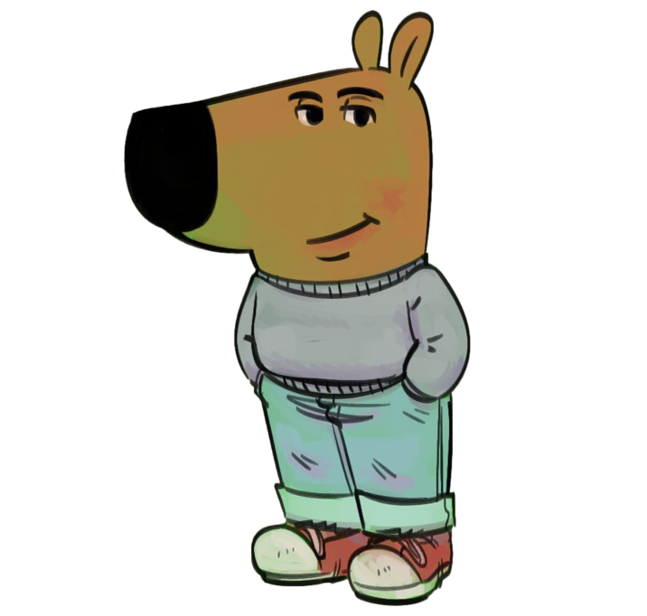
Организационные моменты
Меня зовут Сева.
Ко мне можно обращаться на “ты”, если вам так удобно.
Плохих вопросов не бывает. Если не понятно, сразу задавайте вопрос.
Это не лекция, а разговор.
Мы собрались, чтобы изучить новое и приятно провести время.

Slide 3
Давайте знакомиться

Slide 4
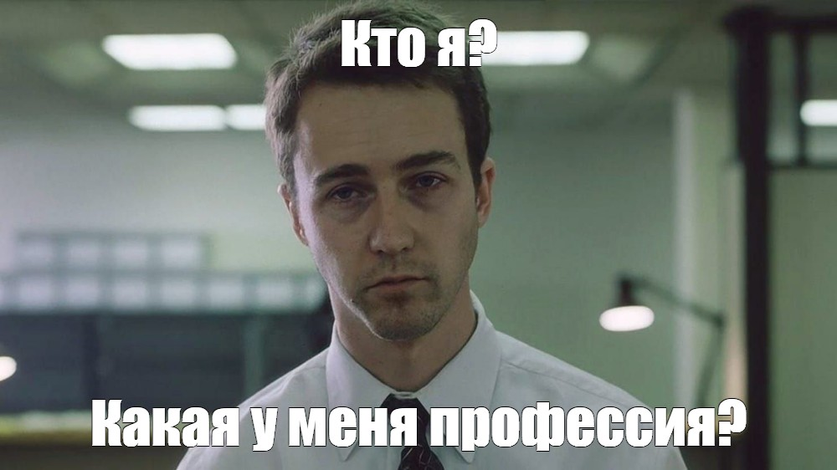
Кто я?
Cкучные факты:
Закончил университет ИТМО
Работаю веб-разработчиком в “Магните”
Интересные факты:
Начал изучать программирование, потому что хотелось делать классные штуки в Minecraft
Люблю анекдоты про Штирлица

Slide 5
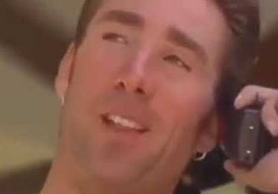
Слайд, чтобы поговорить
Из какого вы города?
Какой любимый предмет в школе?
Какие мемы любишь?
Какую музыку слушаешь?
В какие игры играешь на телефоне/компьютере?

Slide 6
Что такое программирование?

Slide 7
Ответьте своими словами
Чем занимаются программисты?
Как знание программирования может мне помочь?

Slide 8


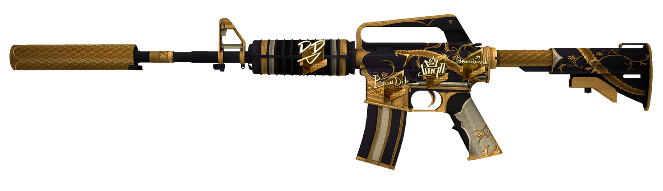
Чем занимаются программисты?
Решение проблем при помощи кода

Slide 9

Программист = инженер

Slide 10
Как мне помогло программирование?
Написал ЕГЭ по информатике на 96 баллов😎
Нашел хобби🧩
Заработал много денег🤑

Slide 11
А на чем программируют?

Slide 12
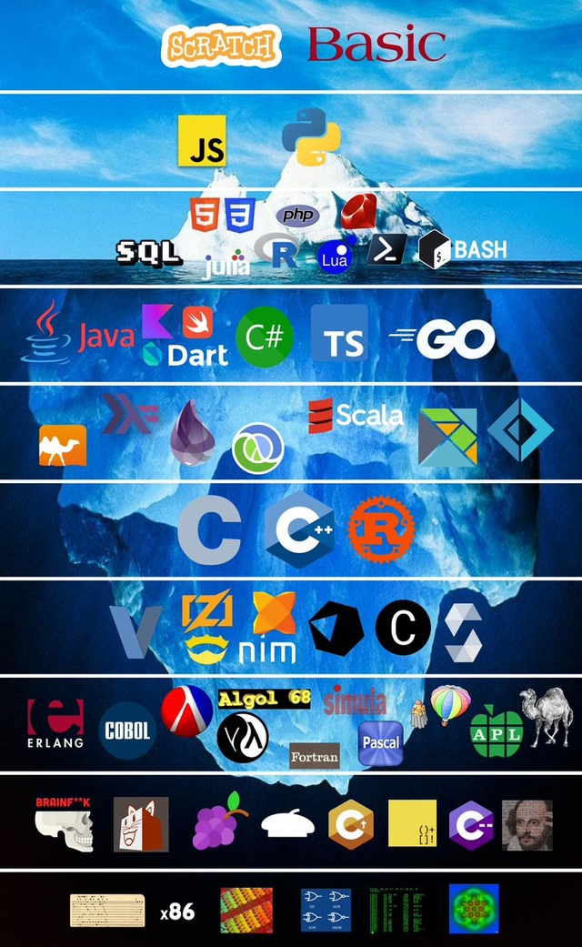
Языки программирования и где они обитают
Вопрос в студию:
Почему их так много?

Slide 13



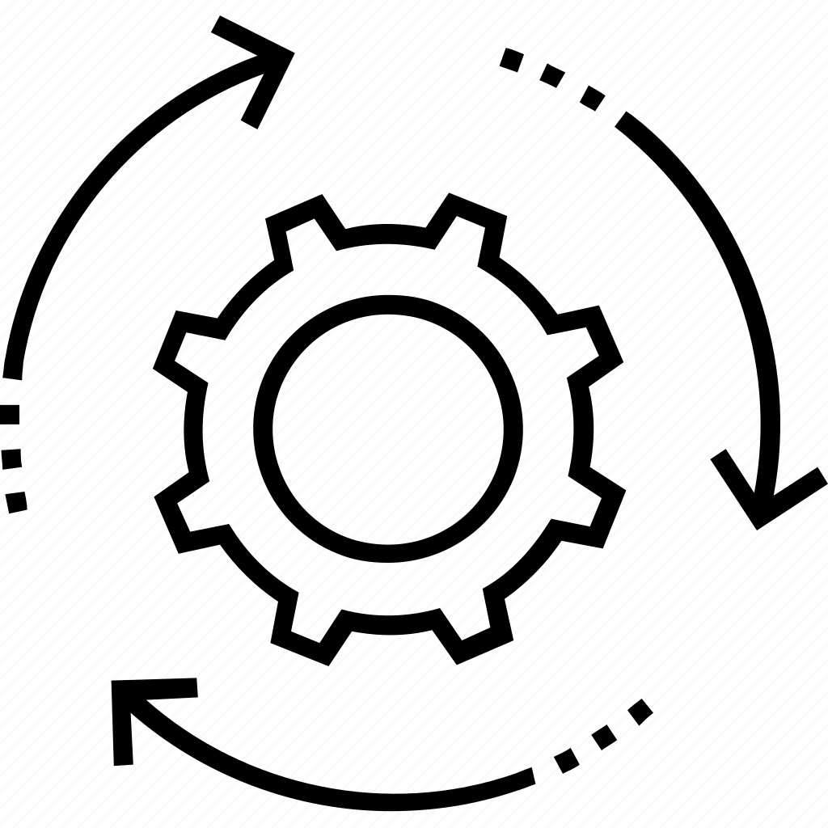
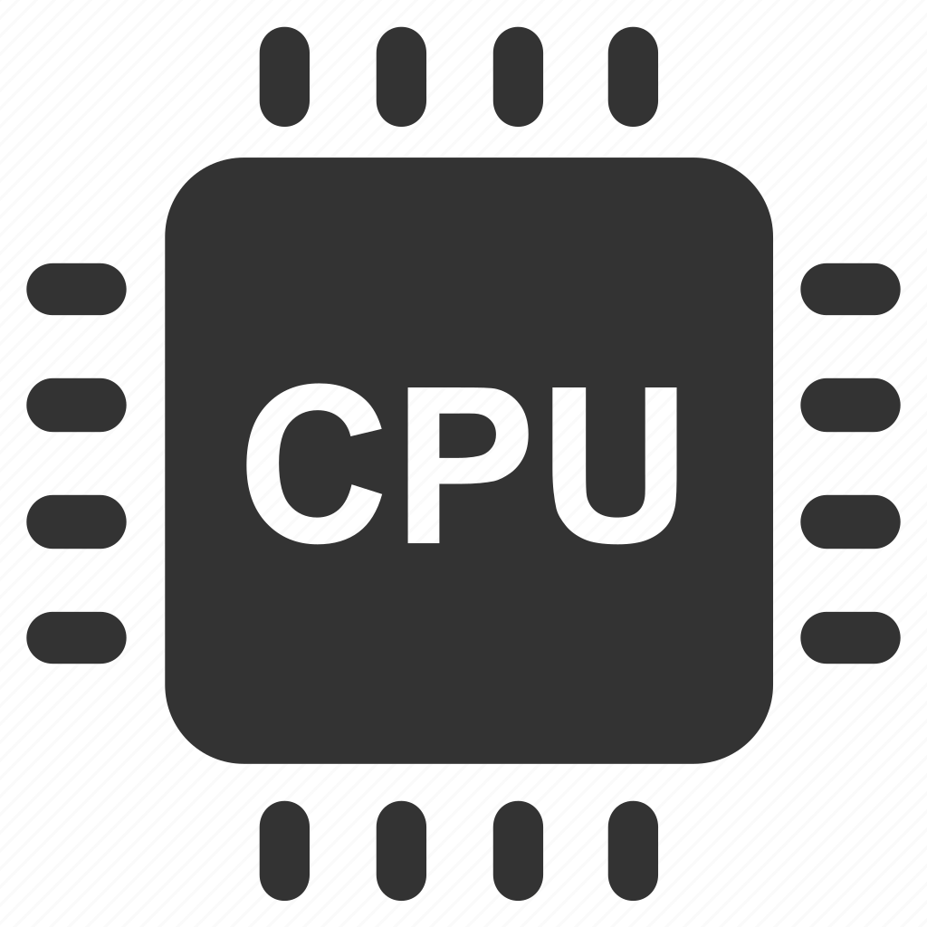
Почему их так много?
У каждого свои плюсы и минусы. Поэтому один язык для всех задач не подойдет
Скорость
Личные предпочтения
Высокоуровневые
VS
Низкоуровневые
Запуск на разных платформах

Slide 14
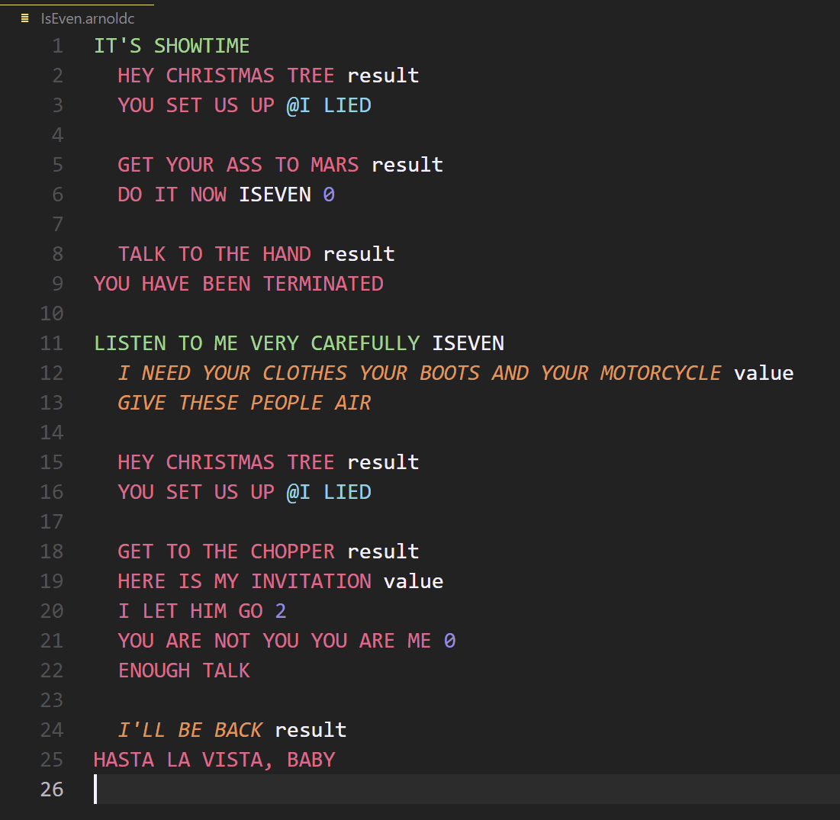

Некоторые языки созданы по приколу

Slide 15


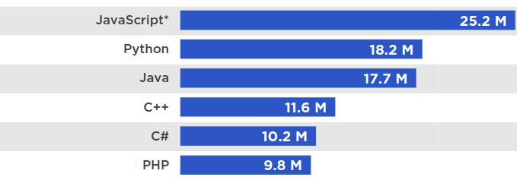
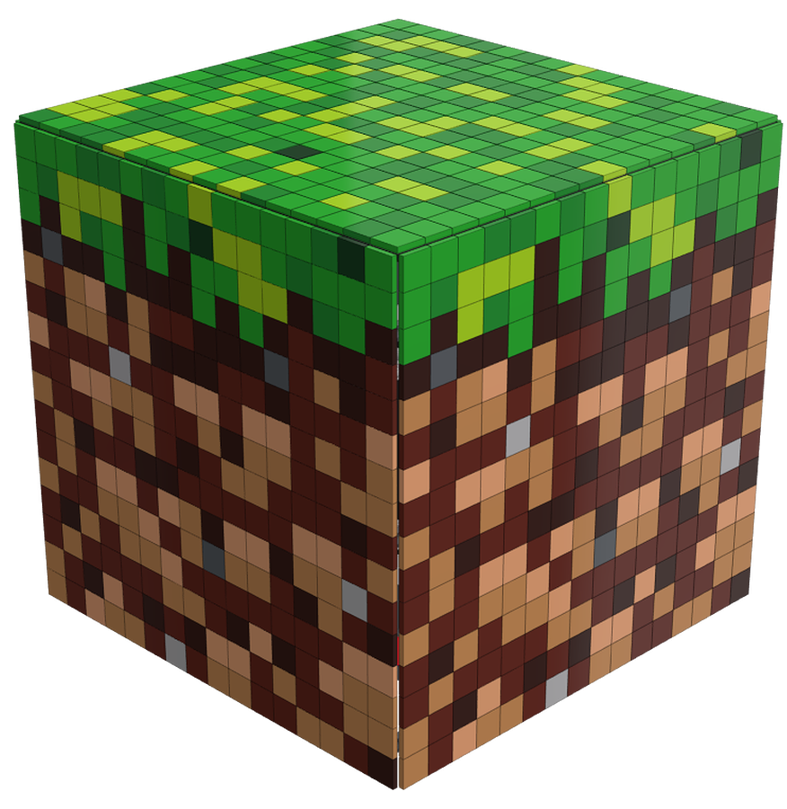
Почему python крут?
Один из самых популярных языков
Подходит для всего
Легче большинства языков

Slide 16


Что можно делать на питоне
Боты
Сайты
Minecraft
ИИ
Игры

Slide 17
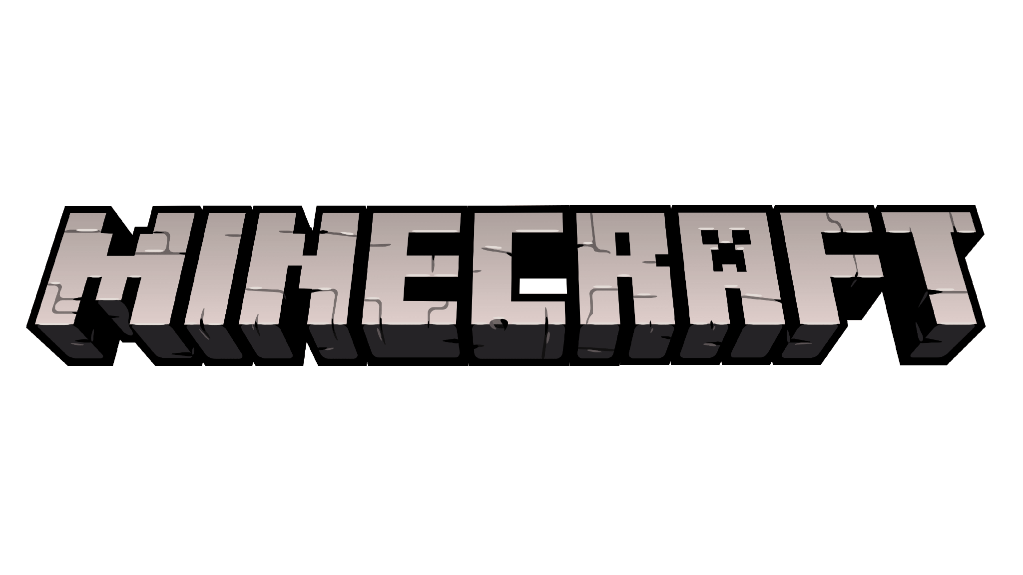

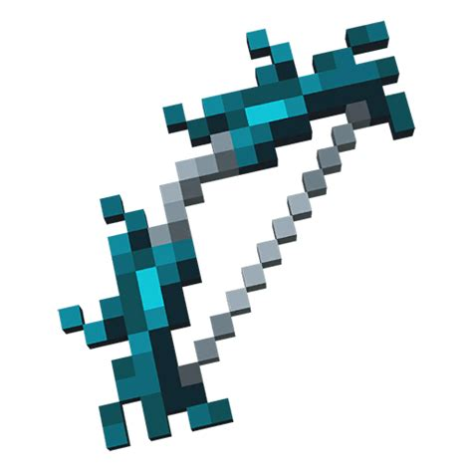
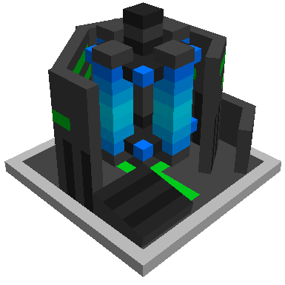
Почему язык один, а применений много?
Язык - это лишь основа.
Каждый язык расширяется при помощи библиотек, которые написали другие люди
Это чистый python
Это библиотеки

Slide 18
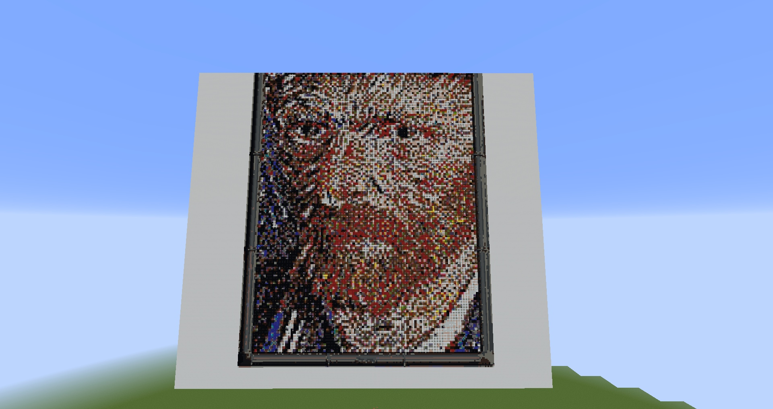
Это сделал мой код

Slide 19
Как выглядит код и где его пишут?

Slide 20
IDE(integrated development enviroment)
Посмотрим на практике

Slide 21
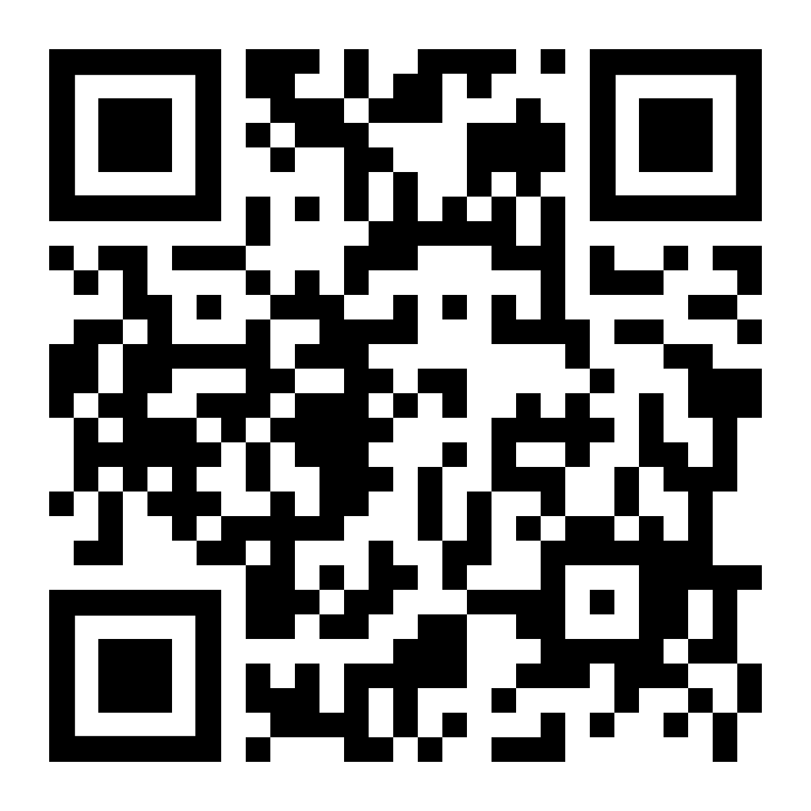
Тест

Slide 22
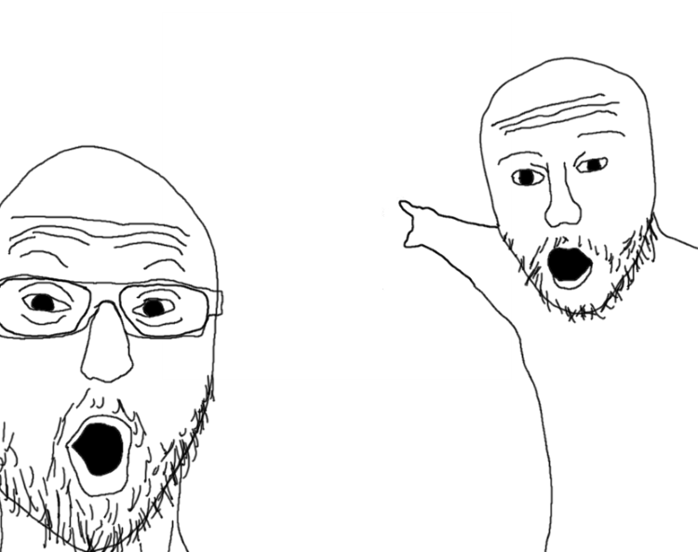
Давайте поймем, что делает код первый раз в жизни

Slide 23
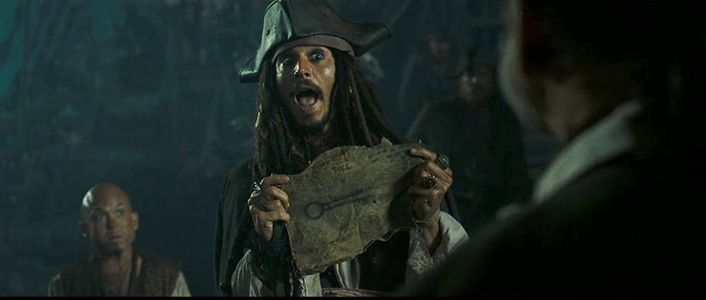
What is the plan?

Slide 24
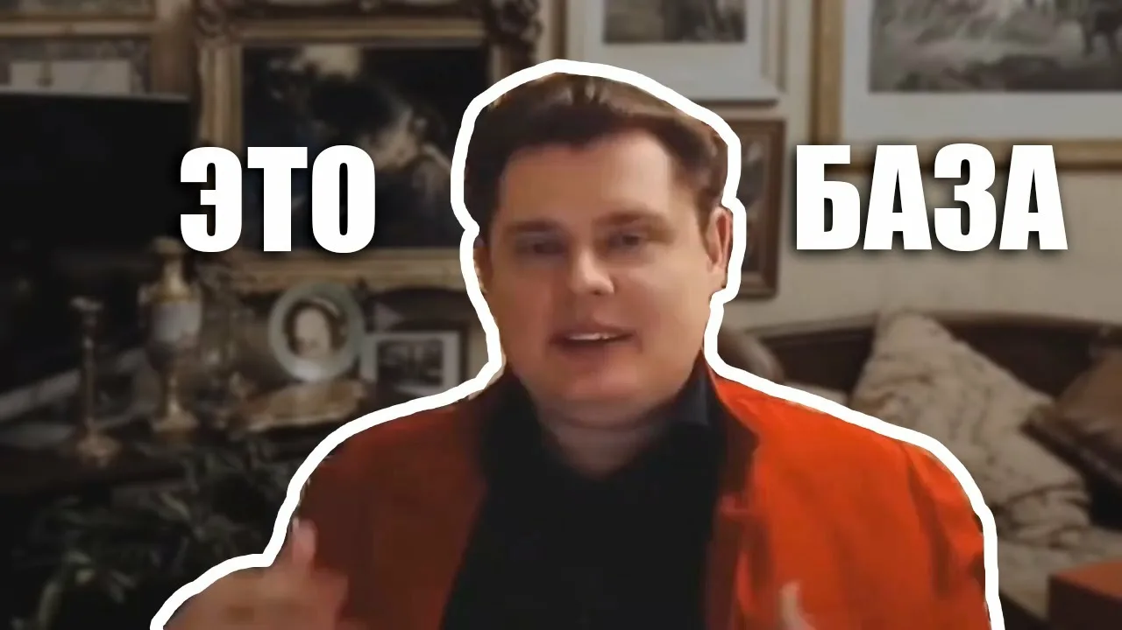
Шаг 1. Понять основы
Изучим базу языка Python
Изучать будем при помощи:
Моих занятий
Книги
Практики, практики и еще раз практики

Slide 25
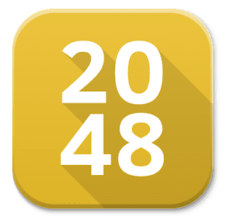
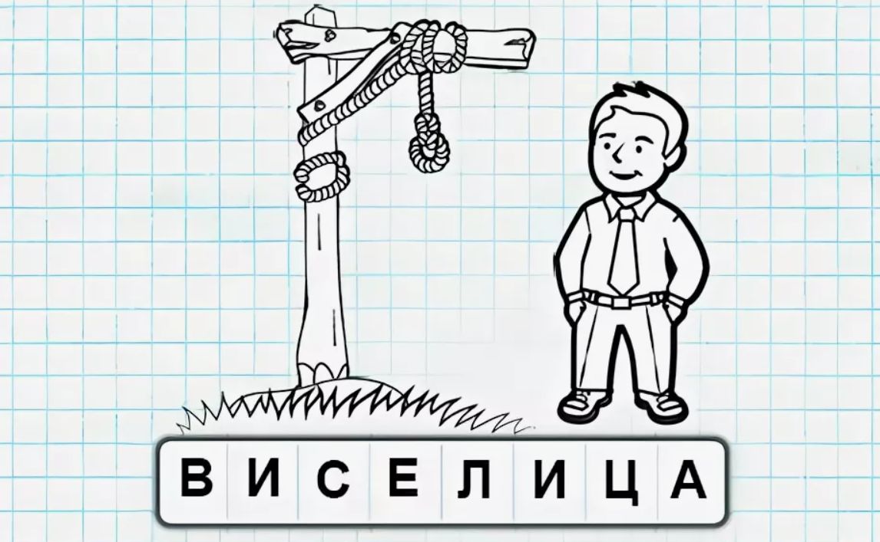
Шаг 2. Закрепляем знания на проектах
В конце каждого логического блока будем делать проекты. Вы их можете выбирать сами.

Slide 26
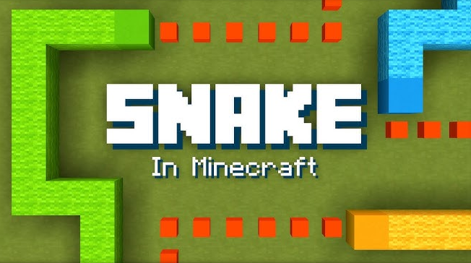
Шаг 3. Minecraft
Применяем полученные знания, чтобы творить в Minecraf

Slide 27

Шаг 4. ???
????

Slide 28
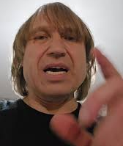
Домашнее задание

Slide 29
Запустить первую программу
Установить Python последней версии с официального сайта
Установить Pycharm c официально сайта по инструкции в видео
Запустить свою первую программу по видео выше

Slide 30
Итог
А что мы сегодня изучили?
Что вам понравилось/не понравилось?

Slide 31
Скоро все материалы будут на сайте

